Slide 1
Project Description
Players अपना नाम set कर सके|
Game re-start कर सके|
दोनों player का turn
आना चाइये|
TicTacToe बोर्ड पर दोनों
Player का symbol हो,
और winner का नाम आना
चाइये|
हो सकता है game कोई
न जीते तब वो भी display
करना है|

Slide 2
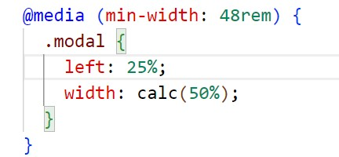
Calc()

Slide 3
Backdrop
इसका इस्तेमाल हम एक तरह से 2 layer के बिच में background wall के लिए करते है|
#backdrop{
position:fixed;
top:0;
left:0;
width:100%;
height:100%;
background-color: rgba(0, 0, 0, 0.7);

